Slide 1

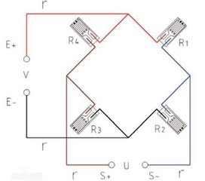
惠斯通电桥

Slide 2
引言
*测量电阻的方法很多，不同电阻值的电阻测量方法是不相同的.
*采用伏安法测量电阻时由于原理本身不可避免地带来误差（如内测法测电阻值偏小，外测法测量值偏大）；经改进的电桥线路克服了这些缺点.
*惠斯通电桥是一种常用的电学仪器，可用来测量电阻、电容、电感等电学量，还可通过参量对温度、压力等非电学量进行测量.
*箱式惠斯通电桥具有操作简单、测量精确等优点，广泛应用于工业生产和自动控制系统.

Slide 3
电阻测量
低值电阻
（小于1Ω）
中值电阻
（1～10⁵Ω）
高值电阻
（大于10⁶Ω）
薄膜电阻率测量
伏安法
比较法
凯氏电桥
伏安法
补偿法
比较法
放电法
补偿法
兆欧法
高阻电桥
替代法
惠氏电桥

Slide 4
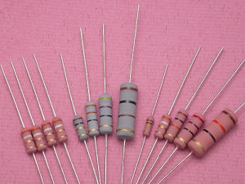
一、实验目的
1.掌握电桥测量电阻的原理和方法；
（电桥的种类很多，惠斯通电桥是其中最基本的一种.掌握惠斯通电桥的原理，可为其他电桥的原理和使用方法奠定基础.）
2.利用惠斯登电桥精确测量中高值电阻;
3.了解减小测电阻的误差的一般方法.
二、实验仪器
低压直流电源、线式电桥板、箱式惠斯通电桥、电阻箱、滑动变阻器、检流计、待测电阻

Slide 5
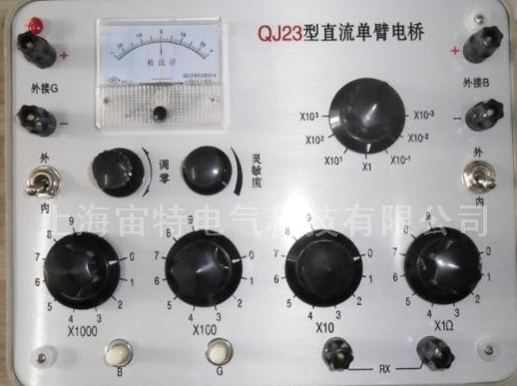

Slide 6
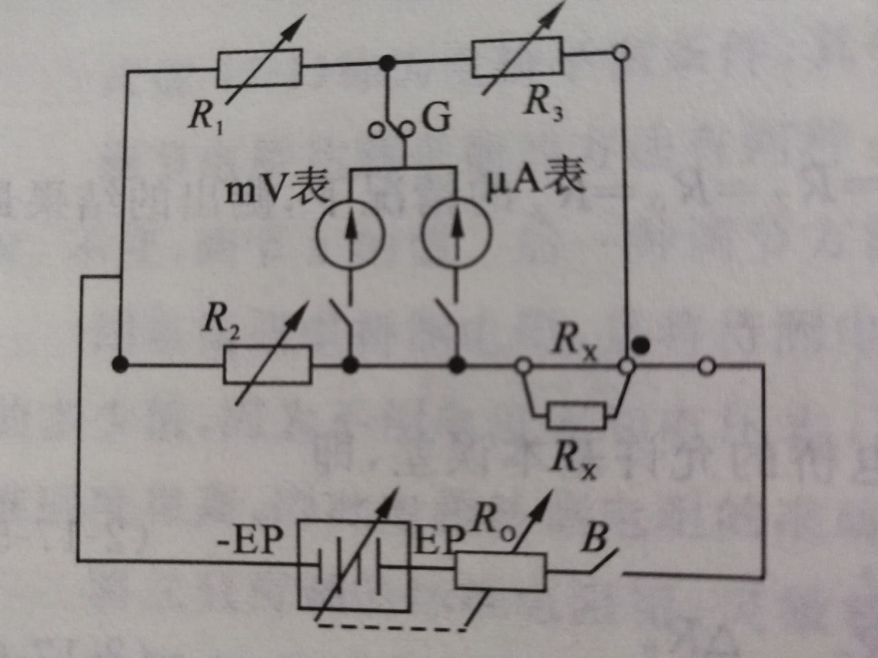
单臂电桥电路图

Slide 7
1.（QJ23型直流电阻电桥）使用方法：
（1）将B、G打到内接（“B”用来接通电源，“G”用来接通检流计）.然后调零.将待测电阻接在Rx两接线柱上.
（2）根据待测电阻的粗略值(标称值或万用表测出的数值),选定合适的比例臂的数值,使电桥平衡时,比较臂的四个旋钮都能用上（测出四位有效数字）.
若Rx为数百欧，比例臂应选0.1；若Rx为数千欧,比例臂应选1；其它以此类推…
（3）将比例臂旋钮旋到Rx的粗略值上.

Slide 8
（4）进行测量，先按下按钮“B”，再点按按钮“G”(即按一下立即放开)，迅速观察检流计指针偏转方向，指针如偏向“+”一边，则应增加R3值，如偏向“-”一边，则应减小R3的值.直到点按按钮“G”时，检流计指针不动为止.此时比例臂R3的数值乘以倍率（R1/R2）的数值就是被测电阻Rx的数值.
（5）使用完毕应将“B”和“G”按钮松开.
（注意：先放开“B”，再放开“G”.这样操作可防止在测量电感性元时损坏检流计）.

Slide 9
2.色环电阻识别方法：
（1）四色环电阻就是指用四条色环表示阻值的电阻，从左向右数：
第一道色环表示阻值的最大一位数字；
第二道色环表示阻值的第二位数字；
第三道色环表示阻值倍乘的数；
第四道色环表示阻值允许的偏差（精度）.
（2）色环口诀：
棕一红二橙是三，四黄五绿六为蓝，
七紫八灰九对白，黑是零，金五银十表误差.

Slide 10
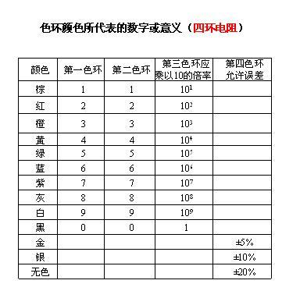

Slide 11
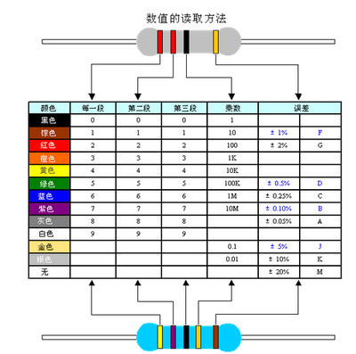
有效数字
倍乘数
允许误差

Slide 12
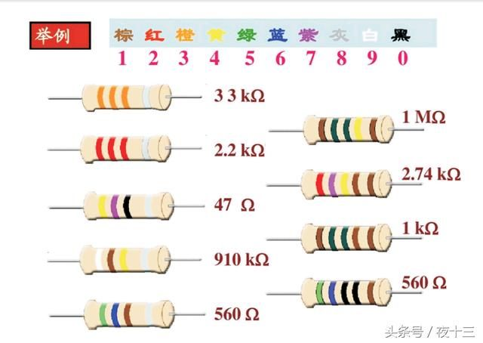

Slide 13
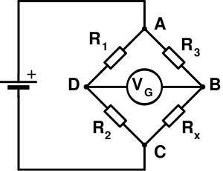
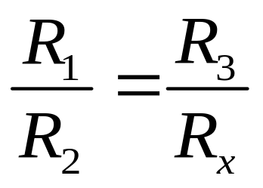
三、实验原理
1.电桥结构：
惠斯通电桥电路中四个电阻，称作电桥的四个桥臂，组成四边形.对角之间连接检流计，构成“桥”,用以直接比较桥两端的电位.
2.平衡条件：
当B、D两点电位相等时，检流计G指零，电桥达到平衡.此时有

Slide 14
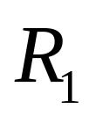
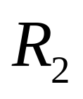
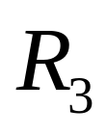
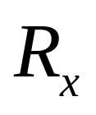
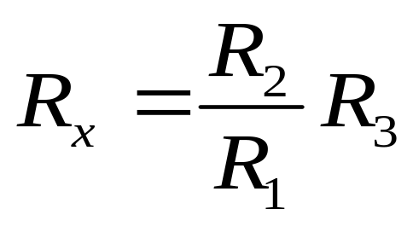
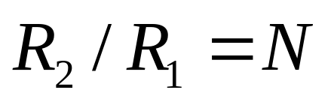
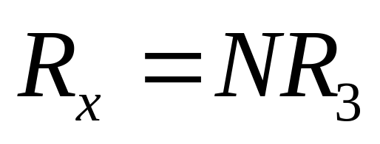
若已知 、 、 ，待测电阻 可由平衡关系求得
比较臂
比率臂
令比值 ，则

Slide 15
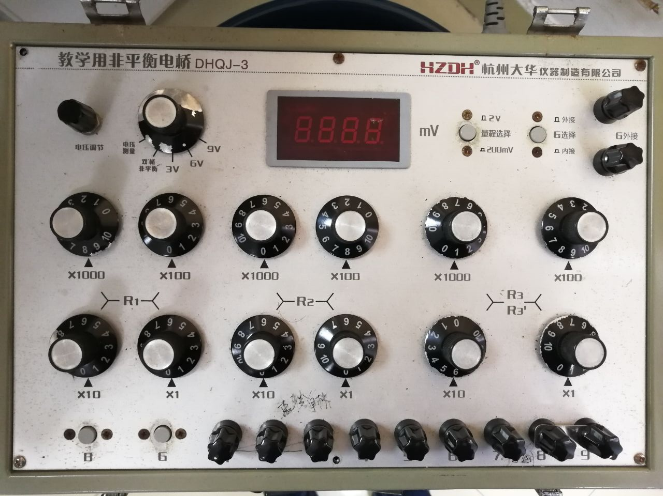

Slide 16
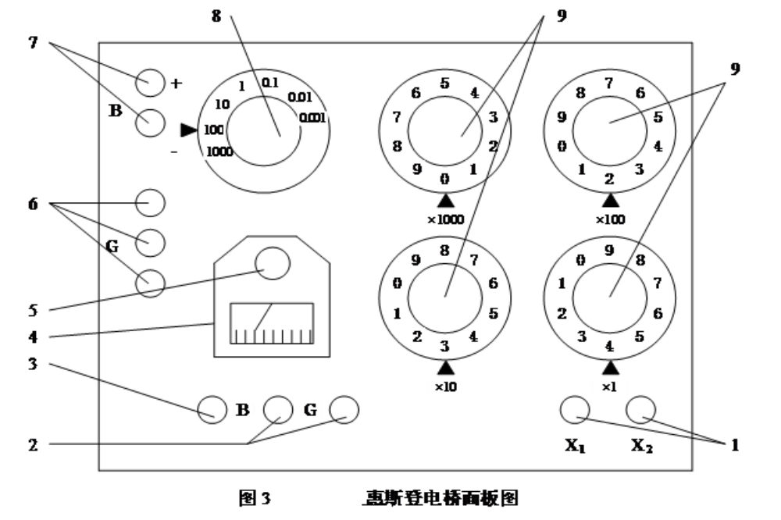
1-待测电阻接线柱；2-检流计按钮开关G；3-电源按钮开关B；4-检流计；
5-检流计调零旋钮；6-检流计接线柱(使用内附检流计时，将“外接”接线柱短路.从“外接”接线柱接入外接检流计时，将“内接”接线柱短路)；
7-外接电源接线柱(使用内附电源时，该接线柱悬空)；8-比例臂；9-比较臂.

Slide 17
3.比例臂的选择
①先将R₃值设置为千位数有值！
*将未知电阻Rx接入Rx接线端子(注意：Rx端的上方短接片应接好).
②根据Rx的估计值，设置好R₁、R₂的阻值.
（要求：尽可能让所有旋钮都有数值）
例如对Rx=200Ω的电阻进行测量时：
*R2 /R1的比值应在0.1左右;
*R2也可设为1122.3Ω，R1可设为7788.9Ω，因为R3是千位数.

Slide 18
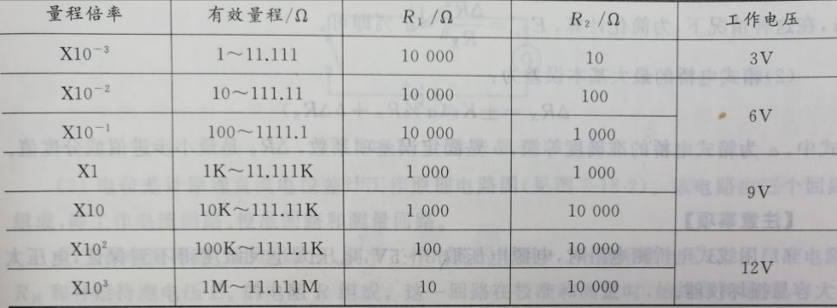
本实验要测量的四个电阻Rx约为51Ω，200Ω，3000Ω，75000Ω，请根据下表设置好R2 /R1的比值或自行选择R₁、R₂的阻值.

Slide 19
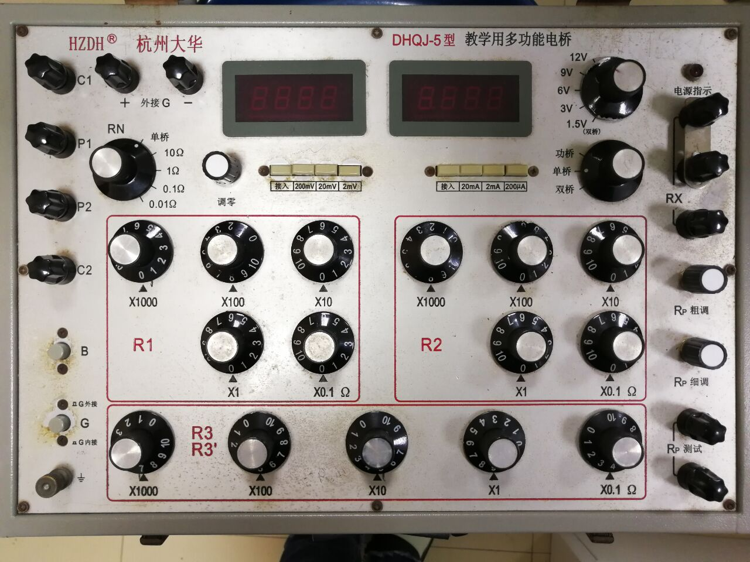

Slide 20
四、实验步骤及技巧
(1)标准电阻RN选择开关选择“单桥”档；
(2)工作方式开关选择“单桥”档；
(3)根据Rx的估计值，选择工作电源电压：
900Ω以下选6V，1000Ω以上选9V；
(4)G开关选择“G内接”；
(5)选择毫伏表作为仪器检流计，释放“接入”键.量程置于“2mV”档，调节“调零”电位器，将数显表调零(调零应缓慢旋转).调零后, 将量程转入200mV量程，按下“接入”按键.
注意：电流表的接入键不要按下.

Slide 21
(6)先将R3值设置为千位数有值！根据Rx的估计值，设置好R1、R2值（要求：尽可能让所有旋钮都有数值）.将未知电阻Rx接入Rx接线端子.(注意：Rx端的上方短接片应接好)
(7)按下B、G按钮，如果数显表显示-1，说明R1和R2的比率选择不对，应重新选择.如果数显表显示为+1，说明选择基本合适(在不出现导线断或接触不好及电阻没接好的情况下).然后用逐步逼近法粗调电桥平衡.

Slide 22

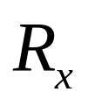
(8)逐步逼近法:
先选择200mV档，调节R3的千位档数字,当增加的数字会使数显表显示负值，说明该档位的数字只能取前一个数字；然后调节百位挡的数字，一旦数显表数字变负与千位挡同法；依次调节拾位档直至小数点位.（如果在上述调节环节中只要数显表读数为零，就可停止调节.）
然后选择20mV调节使数显表为零.
最后选择2mV档，再调节数显表为零.记录R3的数字各盘电阻,即完成一个电阻的实验测量.
（9）根据电桥平衡后读出的 ，计算 .

Slide 23
五、数据记录与处理
 | 绿(51Ω) |  |  | 红(200Ω) |  |  | 橙(3kΩ) |  |  | 紫(75kΩ)
R1 | 10000 | 9000 | 8000 | 10000 | 9000 | 8000 | 1000 |  |  | 100
R2 | 100 | 90 | 80 | 100 | 900 | 800 | 1000 |  |  | 1000
R3
Rx
Rx
△Rx

Slide 24
六、问题与思考
1.电桥平衡后，若互换电源与检流计的位置，电桥是否平衡？
2.怎样消除比例臂两只电阻不准确而造成的系统误差？
3.是否可以用电桥来测量电流表内阻？测量的精度主要取决于什么？
4.电桥的灵敏度是否越高越好？

Slide 25

感谢聆听，记得好评哦！

